Slide 1













Programming II
Conditional & Iterations
Notes:
Linux and Unix Administration, Docker and Docker Compose

Slide 2




Table of Content
What will We Learn Today?
1.
2.
3.
4.
5.
6.
7.
Introduction to Iteration and Loop
Flowchart of loop
While statement
For statement
Multiple loop
What is functional programming?
Create functions in Python
© Copyright by Digital Skola 2020

Slide 3
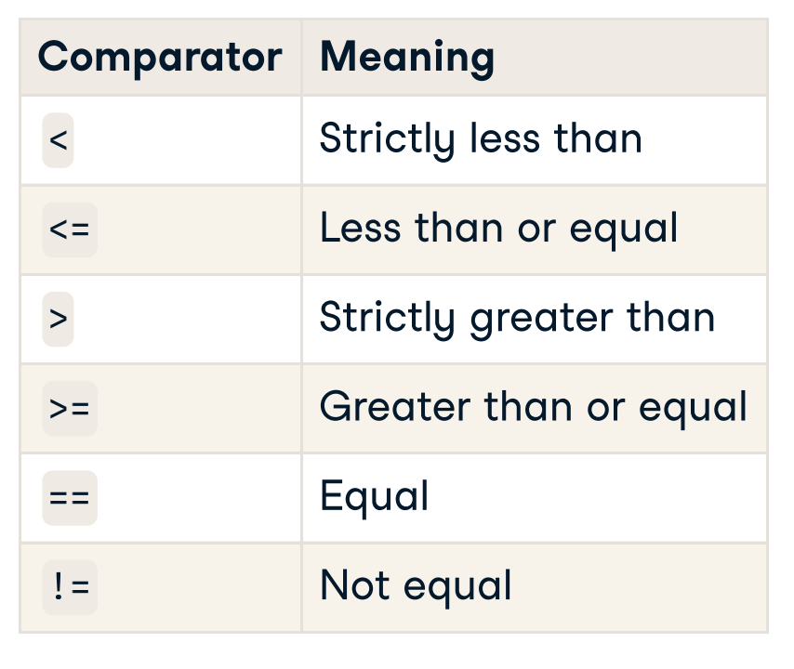
Comparators
© Copyright by Digital Skola 2020

Slide 4
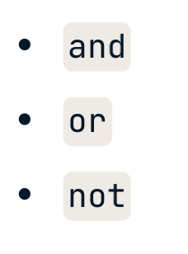
Boolean Operators
© Copyright by Digital Skola 2020

Slide 5
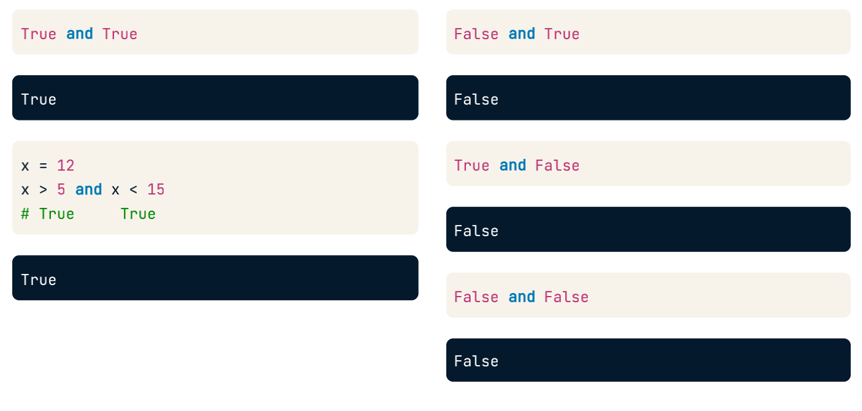
Boolean Operators - and
© Copyright by Digital Skola 2020

Slide 6
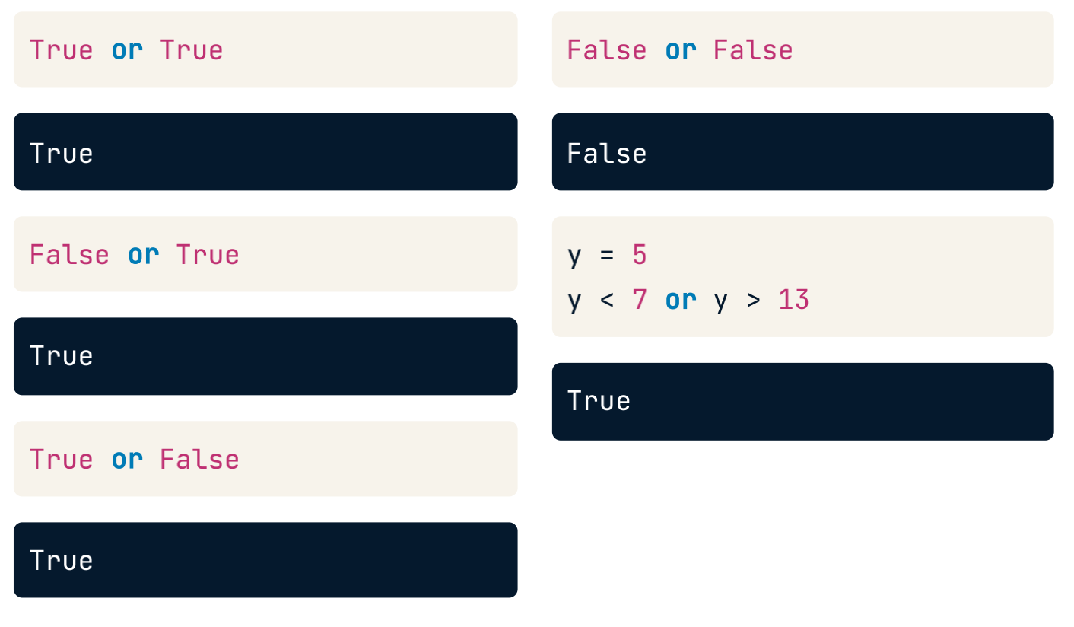
Boolean Operators - or
© Copyright by Digital Skola 2020

Slide 7
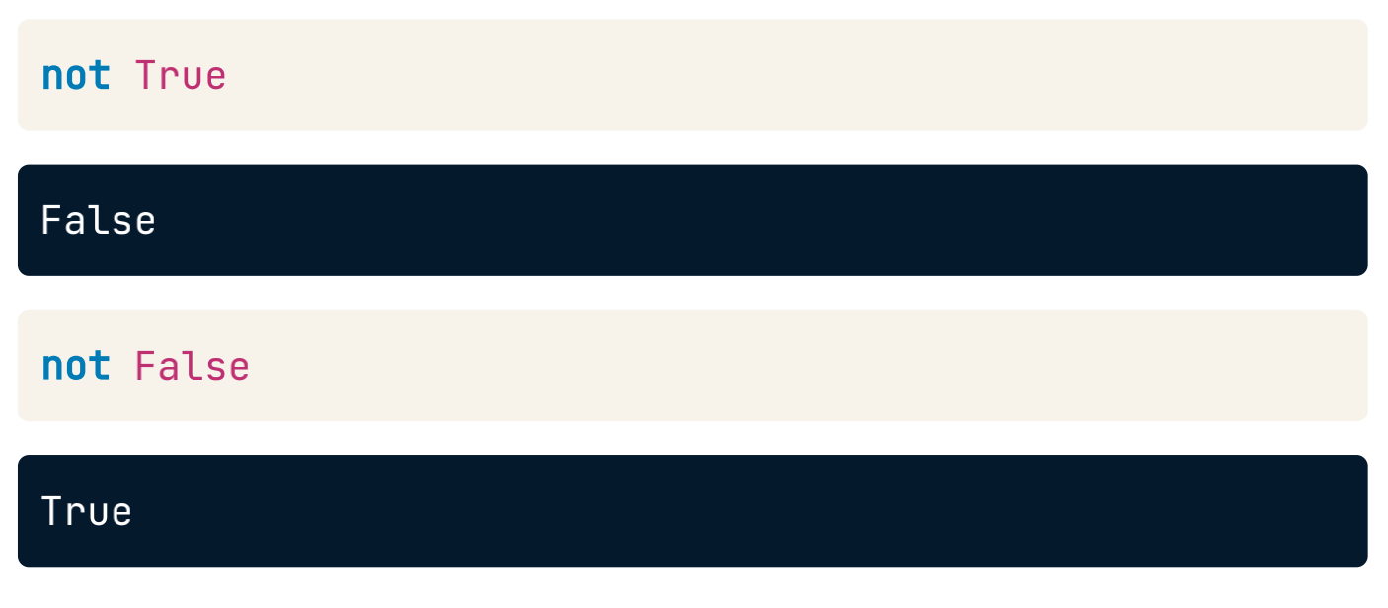
Boolean Operators - not
© Copyright by Digital Skola 2020

Slide 8
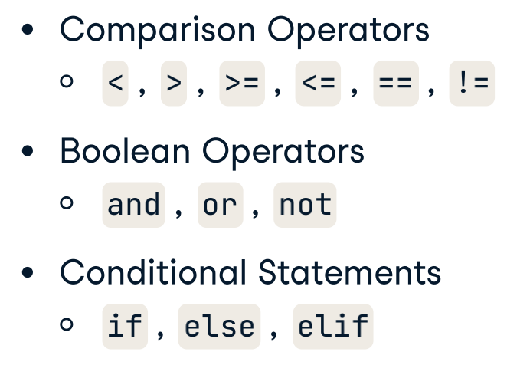
Python Operators
© Copyright by Digital Skola 2020

Slide 9
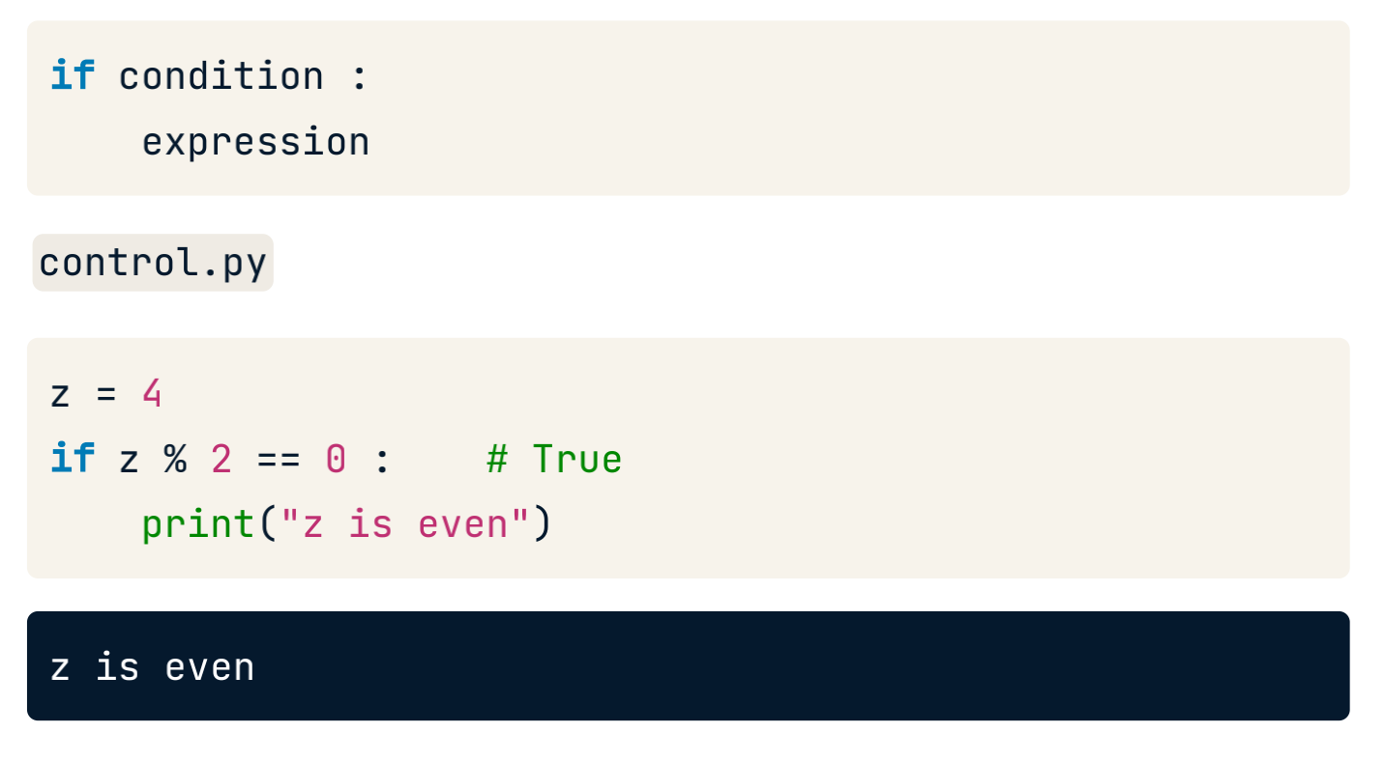
Python Condition - If
© Copyright by Digital Skola 2020

Slide 10
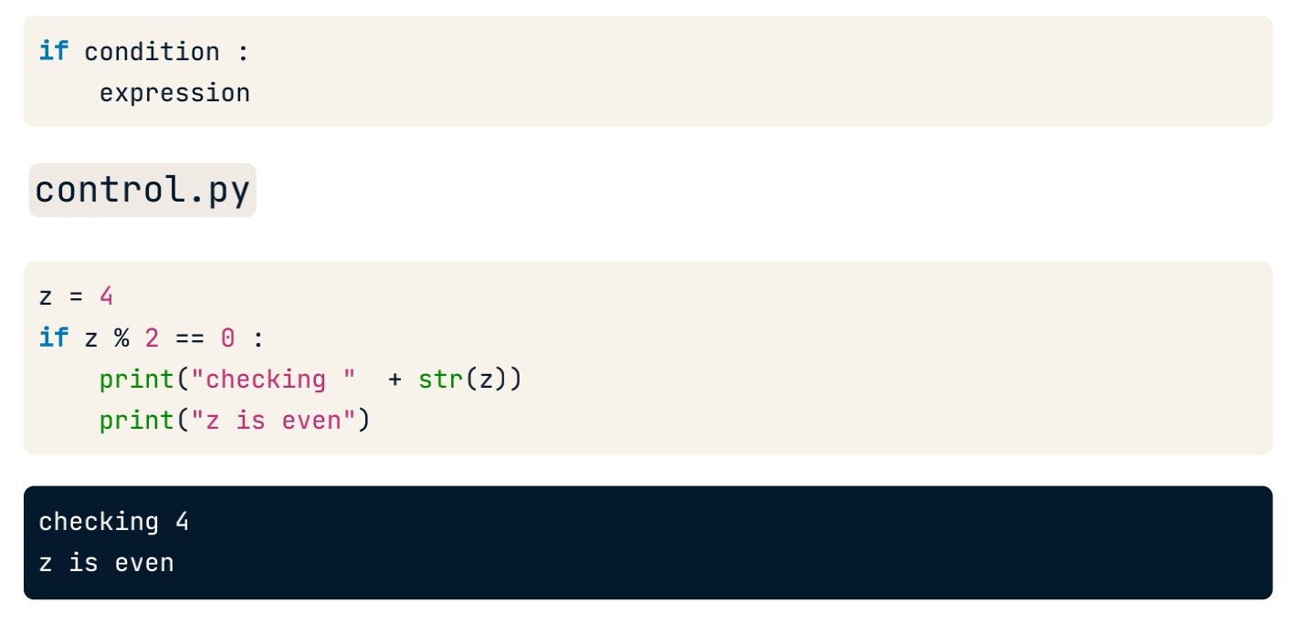
Python Condition - If
© Copyright by Digital Skola 2020

Slide 11
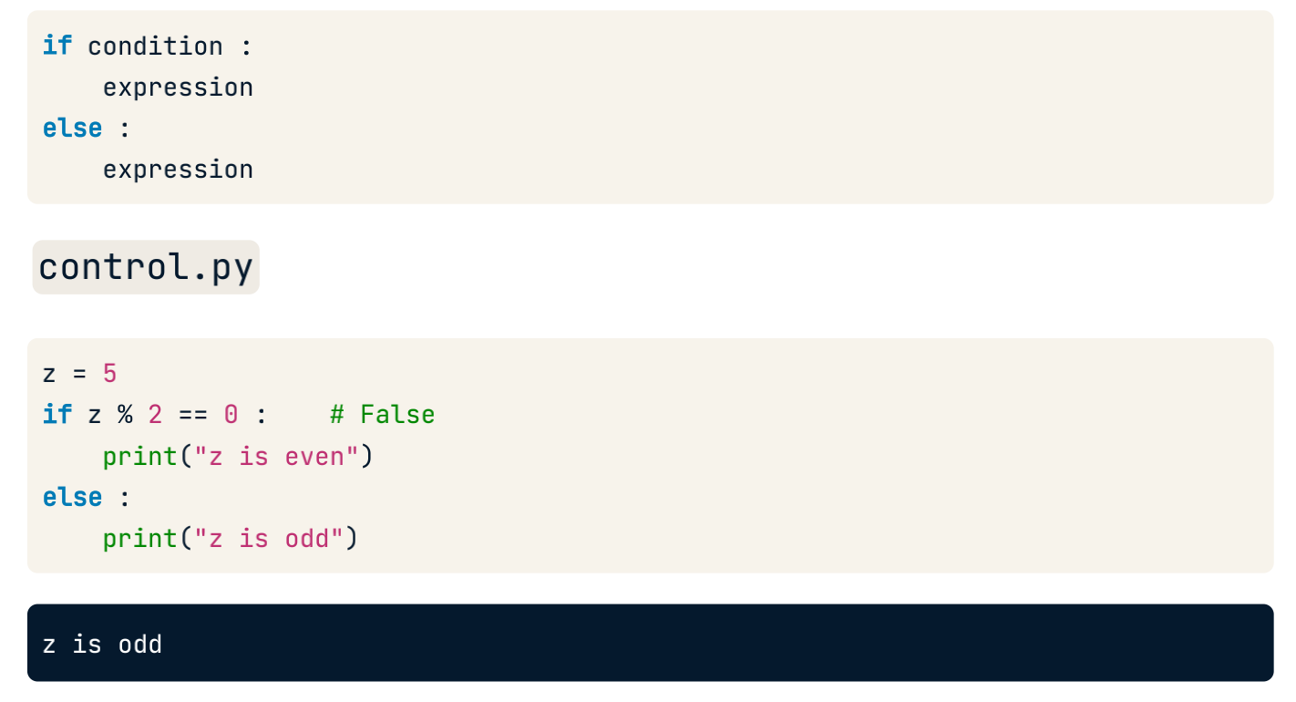
Python Condition - If Else
© Copyright by Digital Skola 2020

Slide 12
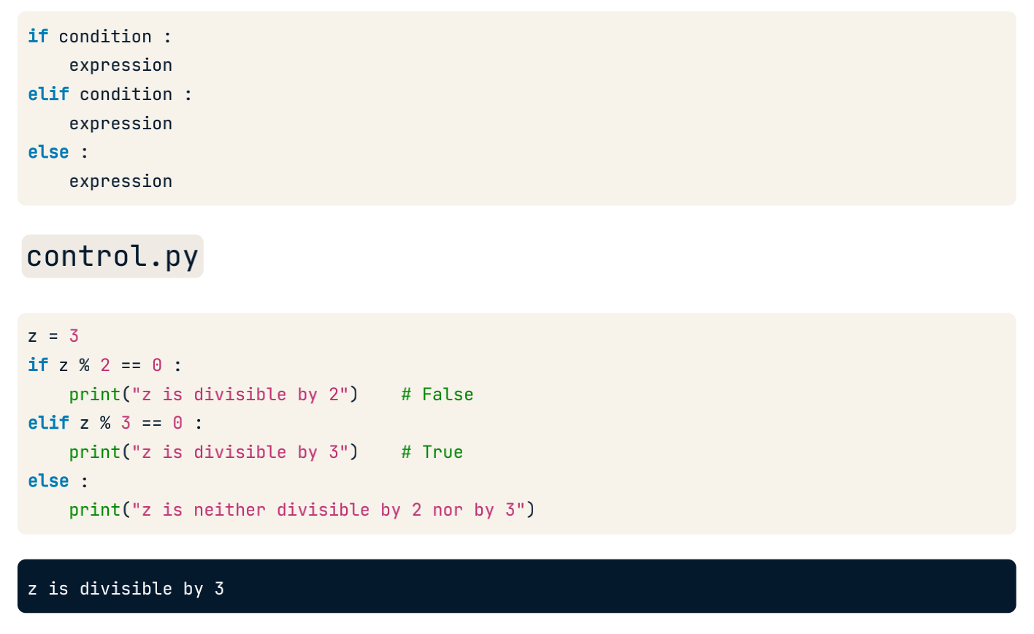
Python Condition - If Elif Else
© Copyright by Digital Skola 2020

Slide 13


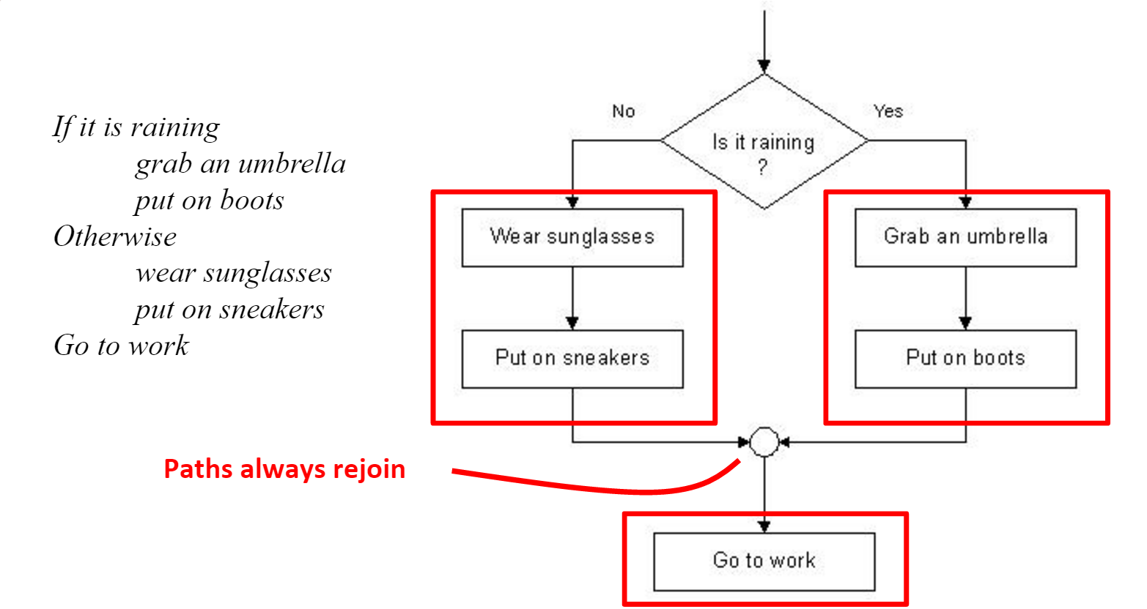

Flowchart of Conditions
© Copyright by Digital Skola 2020

Slide 14
Flowchart of Conditions
© Copyright by Digital Skola 2020

Slide 15
Conditions in Python
Pada Python, if statement menunjukkan bagaimana kode kita melakukan suatu proses decision-making.
Conditions akan mengeksekusi kode dimana kondisi yang diberikan outputnya true.
Jika outputnya false, maka akan ada else statement yang dieksekusi yang memuat kondisi tertentu yang tidak di-handle sebelumnya
if <expression>
<Statement>
else
<Statement>
© Copyright by Digital Skola 2020

Slide 16
Conditions in Python
Pengkondisian else dan else if (elif)
Kata kunci elif adalah cara pemrograman python untuk mengatakan "jika kondisi sebelumnya tidak benar, maka coba kondisi ini". Kata kunci else menangkap apa pun yang tidak ditangkap oleh kondisi sebelumnya.
a = 90
b = 50
if b > a:
print("b lebih besar dari a")
elif a == b:
print("a sama dengan b")
else:
print("a lebih besar dari b")
© Copyright by Digital Skola 2020

Slide 17
Flowchart of Conditions
if rain
grab umbrella
put on boots
else
wear sunglasses
put on sneakers
go to work
© Copyright by Digital Skola 2020

Slide 18
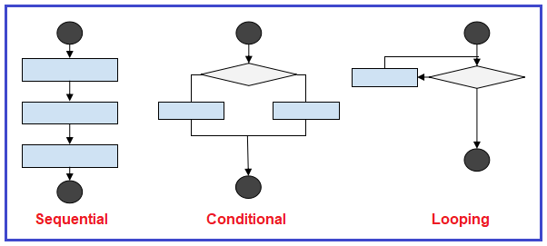
Control Flow
Control Flow adalah urutan dari eksekusi program
Control flow dari Python ditetapkan dengan conditional statements, loops, and function calls.
Python memiliki 3 tipe dari control structures
© Copyright by Digital Skola 2020

Slide 19
Control Flow
a=20
b=10
c=a-b
print("a-b =",c)
a = 3
b = 5
if a > b:
print("a is bigger than b")
else:
print("a is smaller than b")
print("Done")
© Copyright by Digital Skola 2020

Slide 20
Conditions in Python
Python mendukung logical conditions seperti di matematika:
Equals: a == b
Not Equals: a != b
Less than: a < b
Less than or equal to: a <= b
Greater than: a > b
Greater than or equal to: a >= b
© Copyright by Digital Skola 2020

Slide 21
“If” Statement
Single Condition (If)
a = 3
if a == 3:
print("a is three")
output: a is three
Two Condition (If -> Else)
a = 5
b = 5
if a != b:
print("a and b is not the same")
else:
print("a and b is the same")
output: a and b is the same
Multiple Condition (If -> Elif -> Else)
a = 3
b = 5
if a > b:
print("a is bigger than b")
elif a < b:
print("a is smaller than b")
else:
print("a and b is the same")
output: a is smaller than b
© Copyright by Digital Skola 2020

Slide 22
“If” Statement
Single Expression
a = 5
b = 7
if a <= b:
print("a is smaller than b")
output: a is smaller than b
Multiple Expression
a = 3
b = 7
c = 20
if a < b and b < c:
print("a is smaller than b")
output: a is smaller than b
a = 3
b = 7
c = 20
if c > b or c < a:
print("At least one of the expression is True")
output: At least one of the expression is True
© Copyright by Digital Skola 2020

Slide 23
“If” Statement Shorthand
If
a = 3
if a == 3:
print("a is three")
output: a is three
If else
a = 5
b = 5
if a == b:
print("same")
else:
print("different")
output: a and b is the same
a = 3
if a == 3: print("a is three")
a = 5
b = 5
print("same") if a==b else print("different")
© Copyright by Digital Skola 2020

Slide 24
Nested if
x = 50
if x > 20:
print("Above twenty, ")
if x > 40:
print("and also above 40")
else:
print("but not above 40")
else:
print(“Below twenty”)
Output: Above twenty, and also above 40
© Copyright by Digital Skola 2020

Slide 25
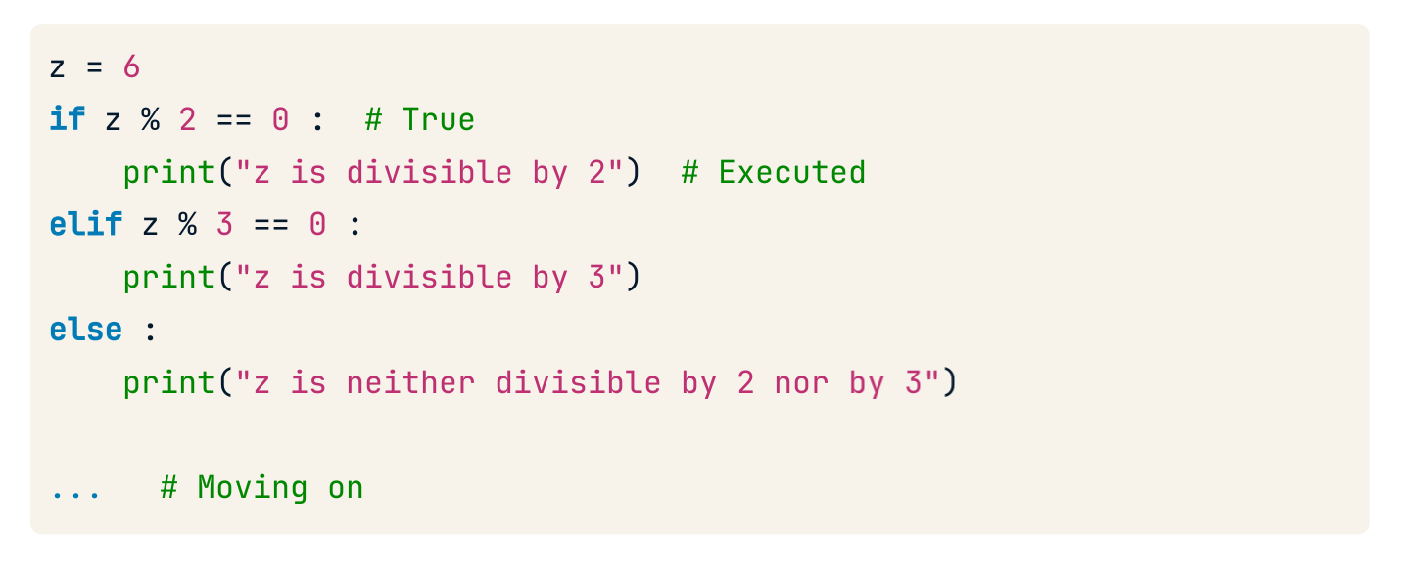
If Elif Else
Kode hanya dieksekusi sekali
While Loops: pernyataan if yang berulang

Slide 26
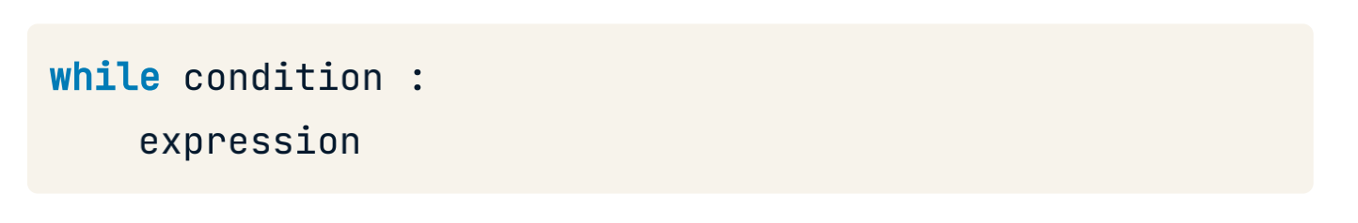
While Loops
Use Case
Model penghitungan numerik
"tindakan berulang hingga kondisi terpenuhi"
Contoh
Angka dimulai pada 50
Bagi angka tersebut dengan 4 pada setiap proses
Lanjutkan hingga angka tersebut tidak lagi > (lebih dari) 1

Slide 27
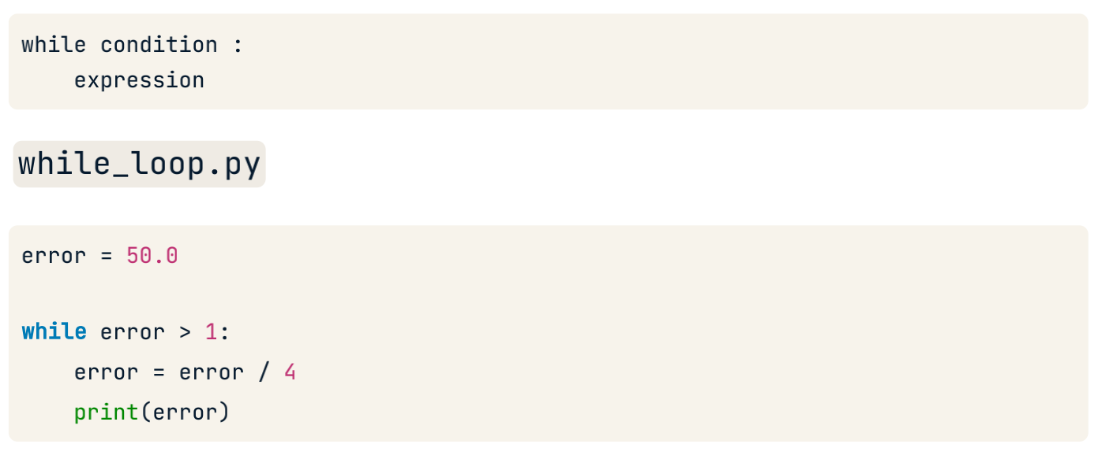
While Loops
Angka dimulai pada 50
Bagi angka tersebut dengan 4 pada setiap proses
Lanjutkan hingga angka tersebut tidak lagi > (lebih dari) 1

Slide 28
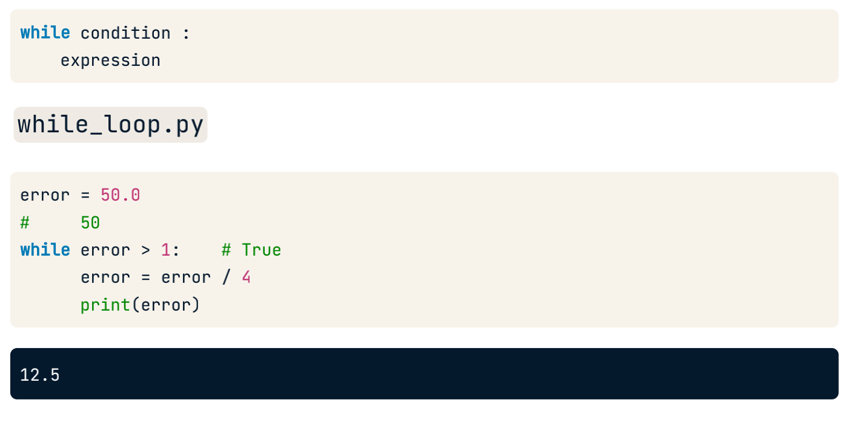
While Loops

Slide 29
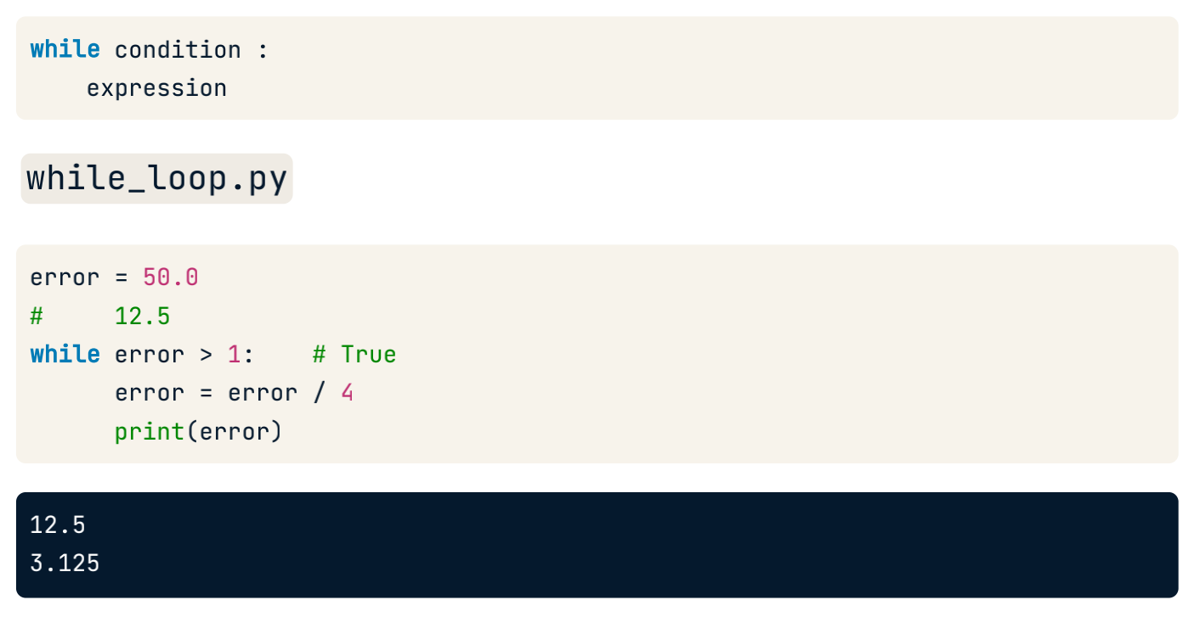
While Loops

Slide 30
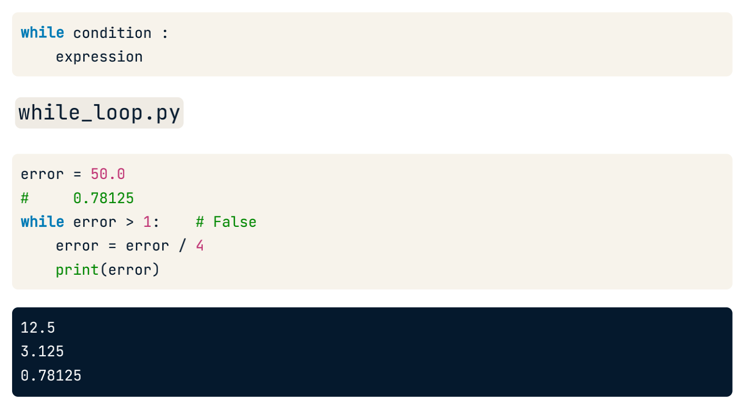
While Loops

Slide 31
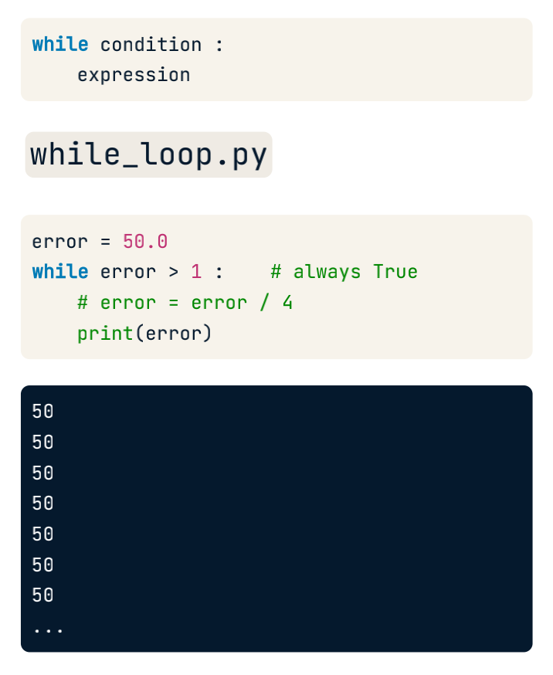
While Loops
Ketika kondisi loop sama sekali tidak terpenuhi, maka akan terjadi infinite loops, untuk menghentikan ini, Control/Cmd + C pada keyboard

Slide 32
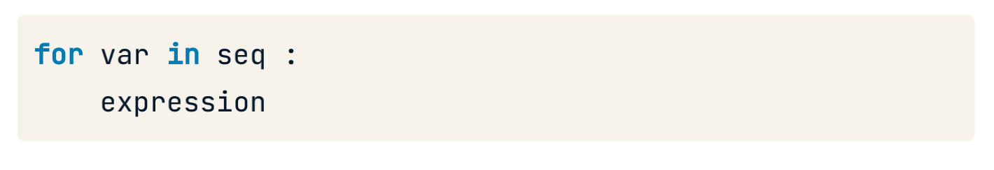
For Loops
“untuk setiap variabel (var) yang terdapat pada sequence (seq),
eksekusi kode/expression”

Slide 33
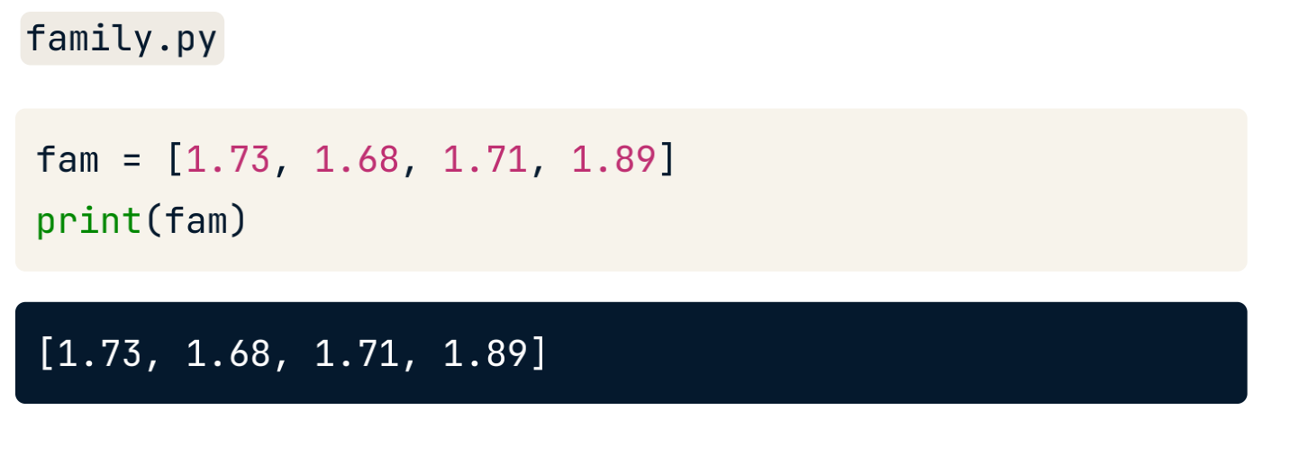
For Loops

Slide 34
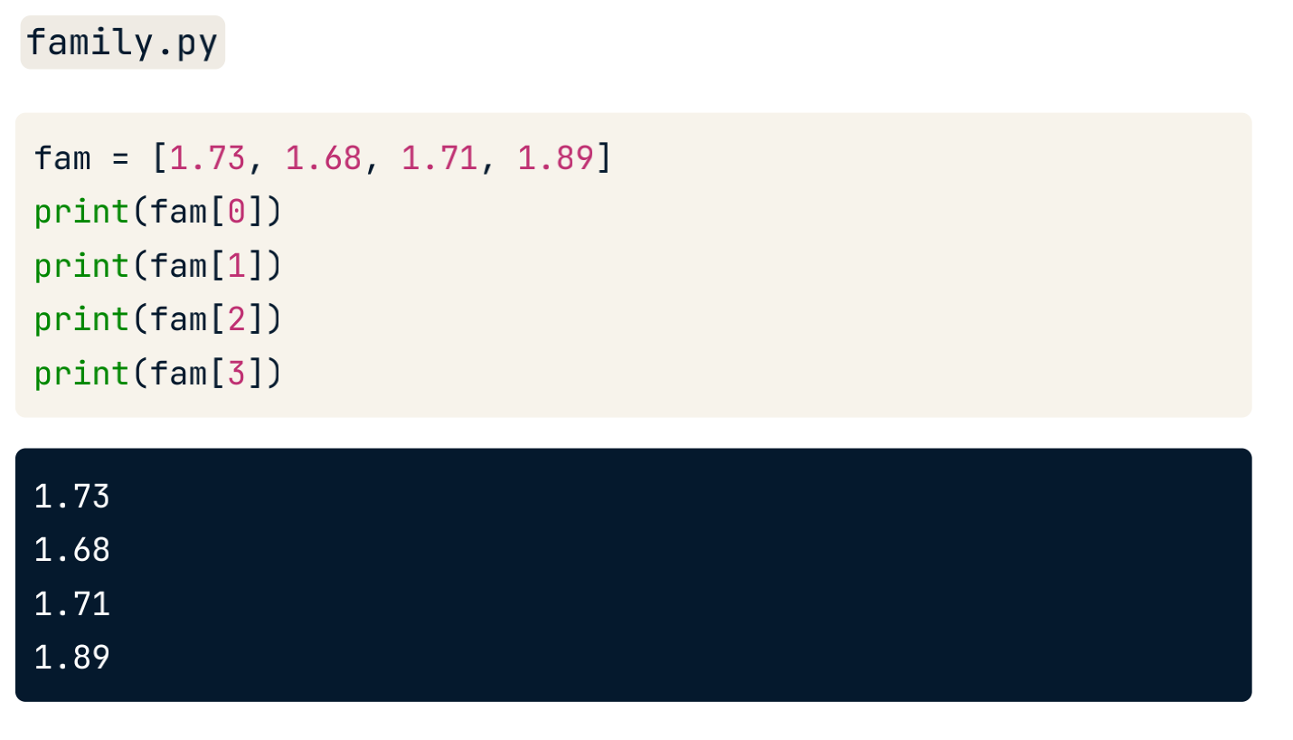
For Loops

Slide 35
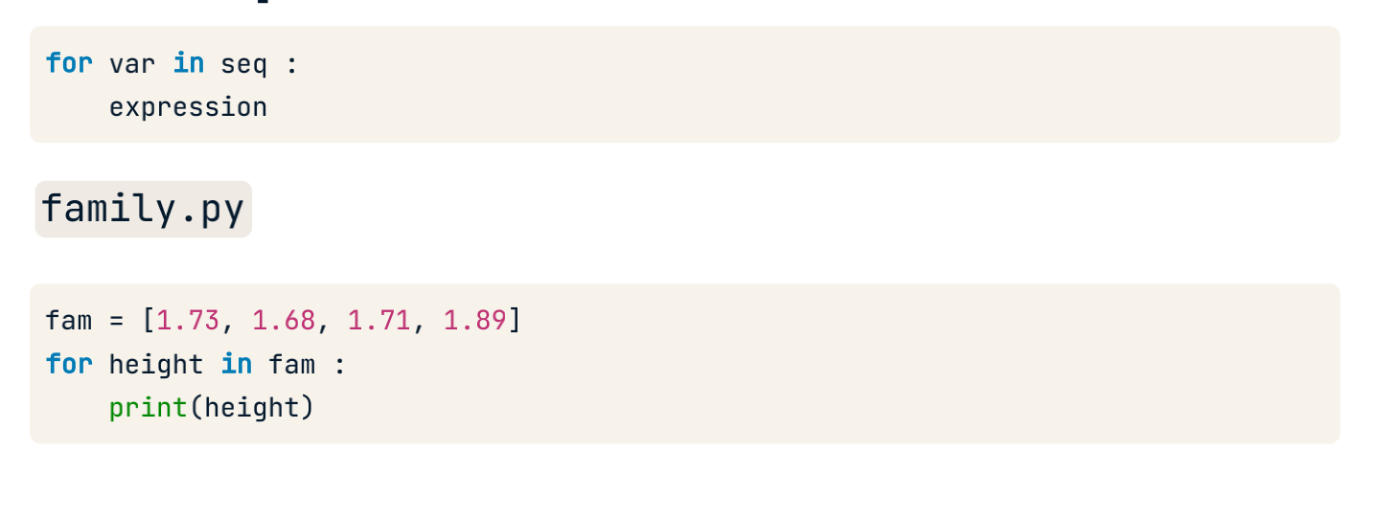
For Loops

Slide 36
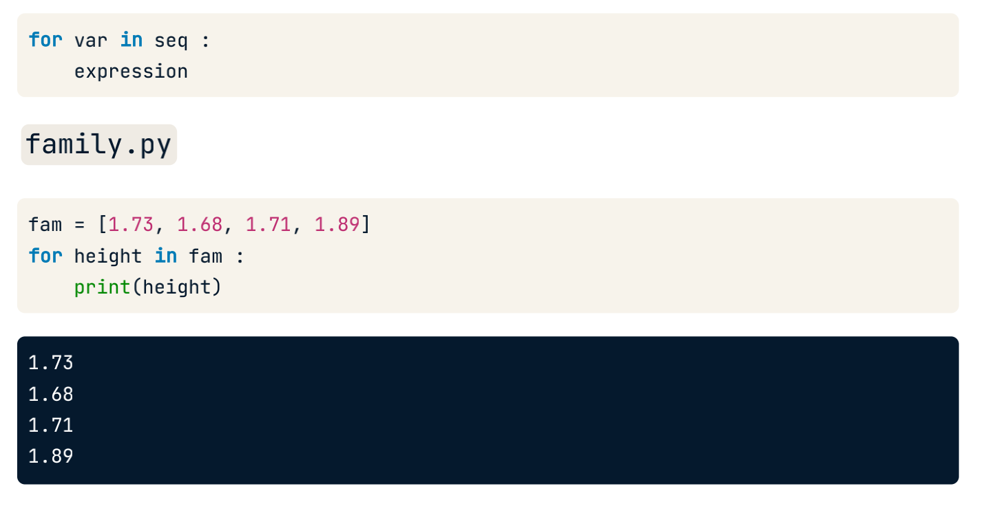
For Loops
For Loops seperti ini tidak dapat mengakses index dari tiap item di dalam list

Slide 37
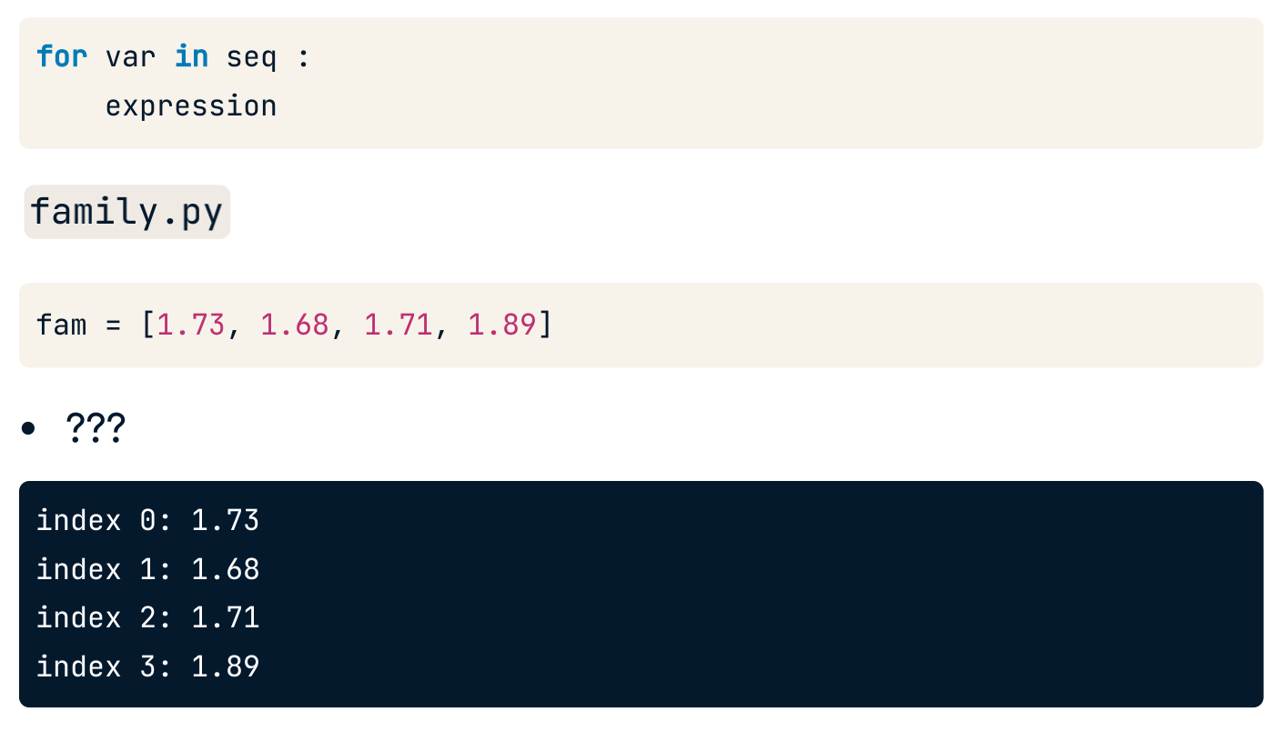
For Loops

Slide 38
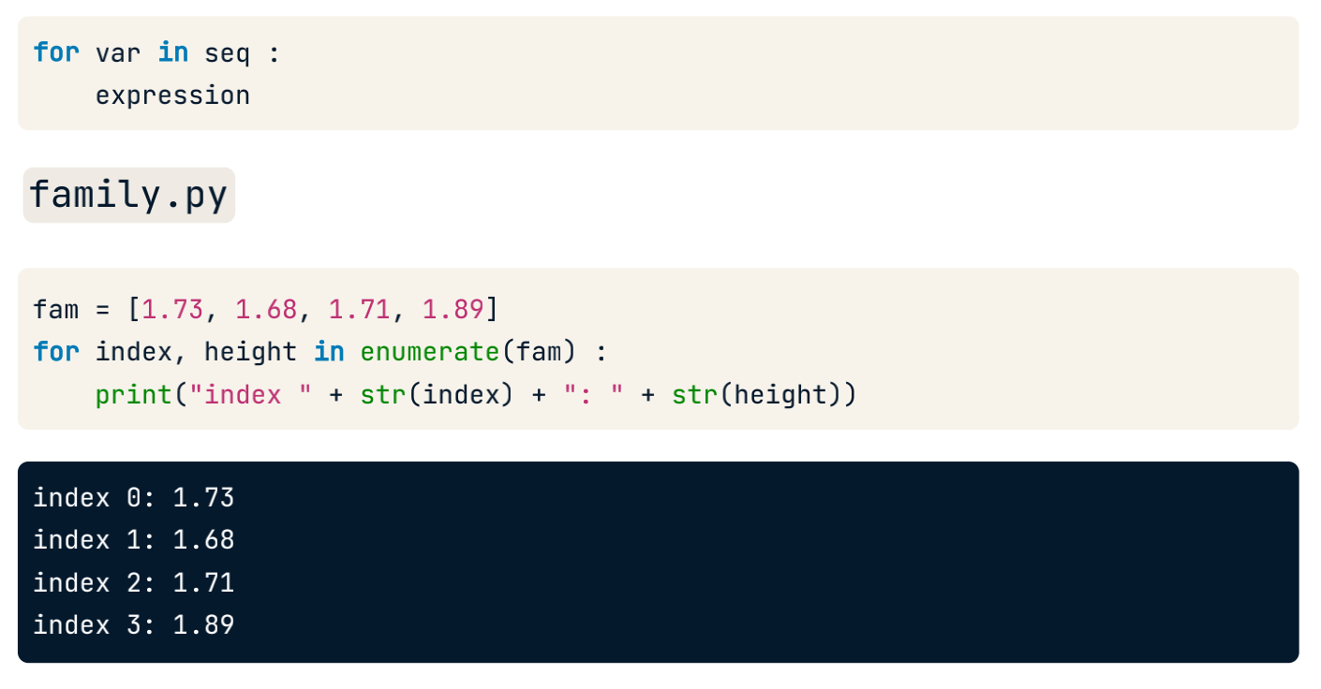
For Loops - enumerate

Slide 39
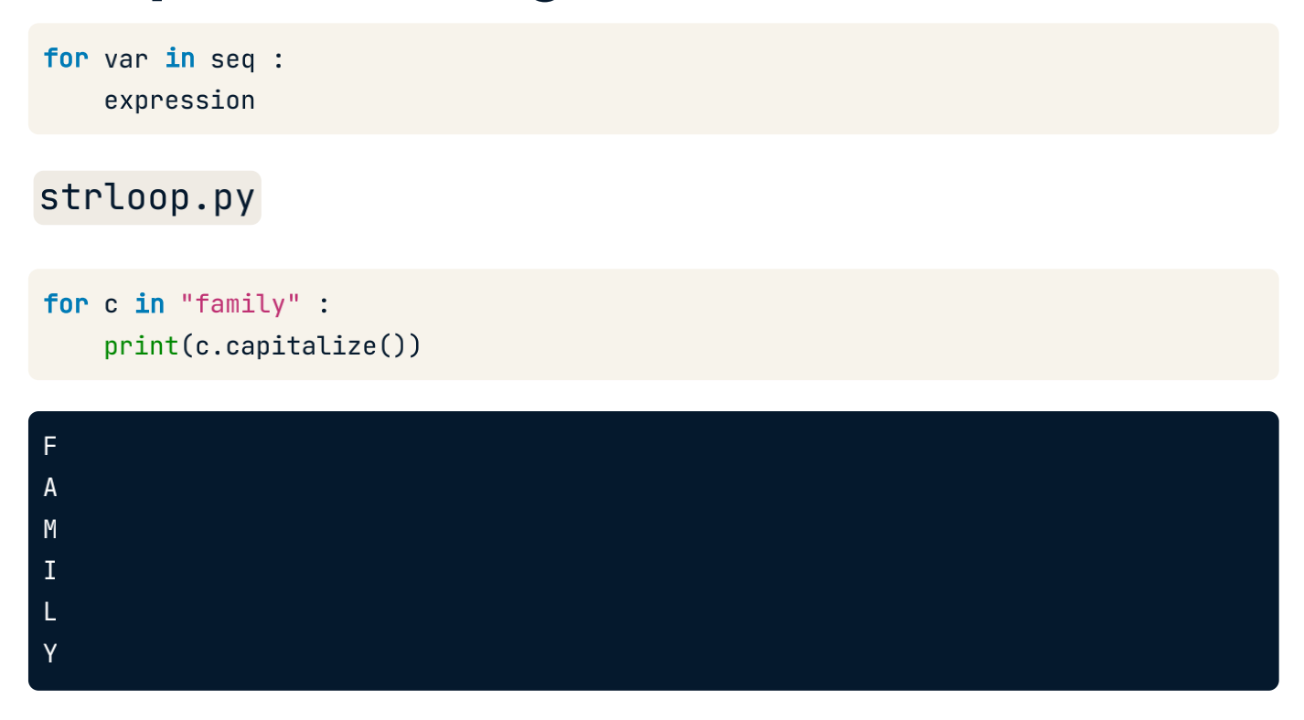
For Loops - loop over string

Slide 40
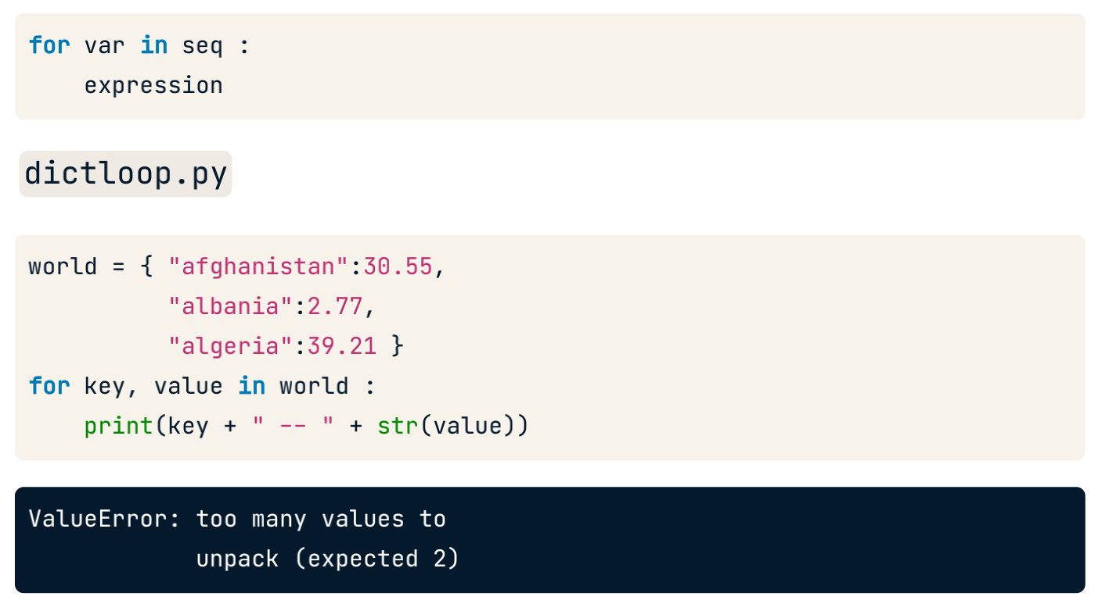
Loop Data Structure

Slide 41
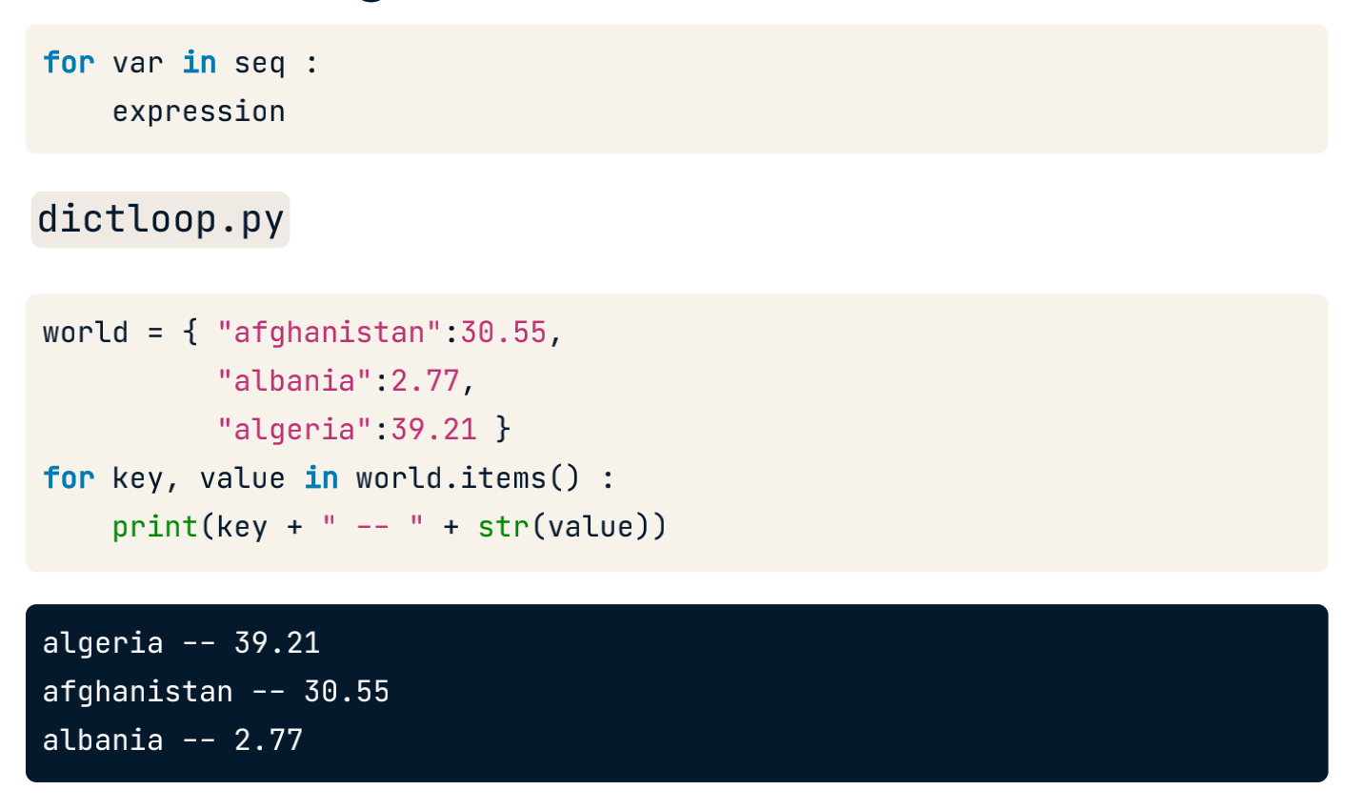
Loop Data Structure

Slide 42
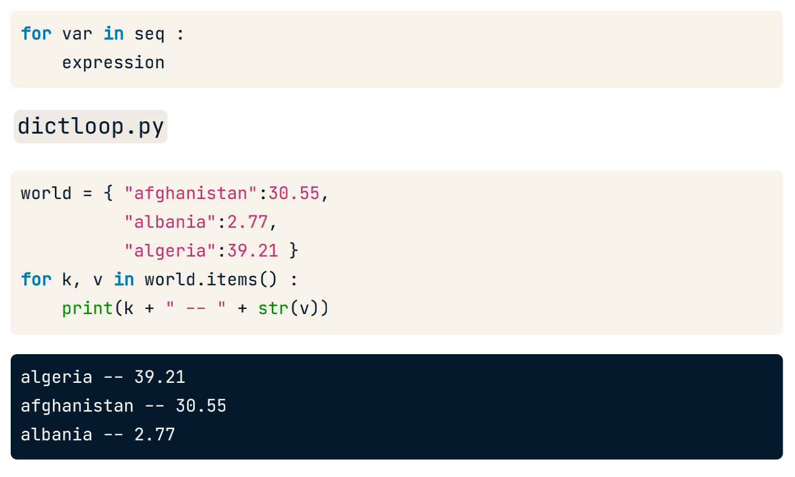
Loop Data Structure

Slide 43
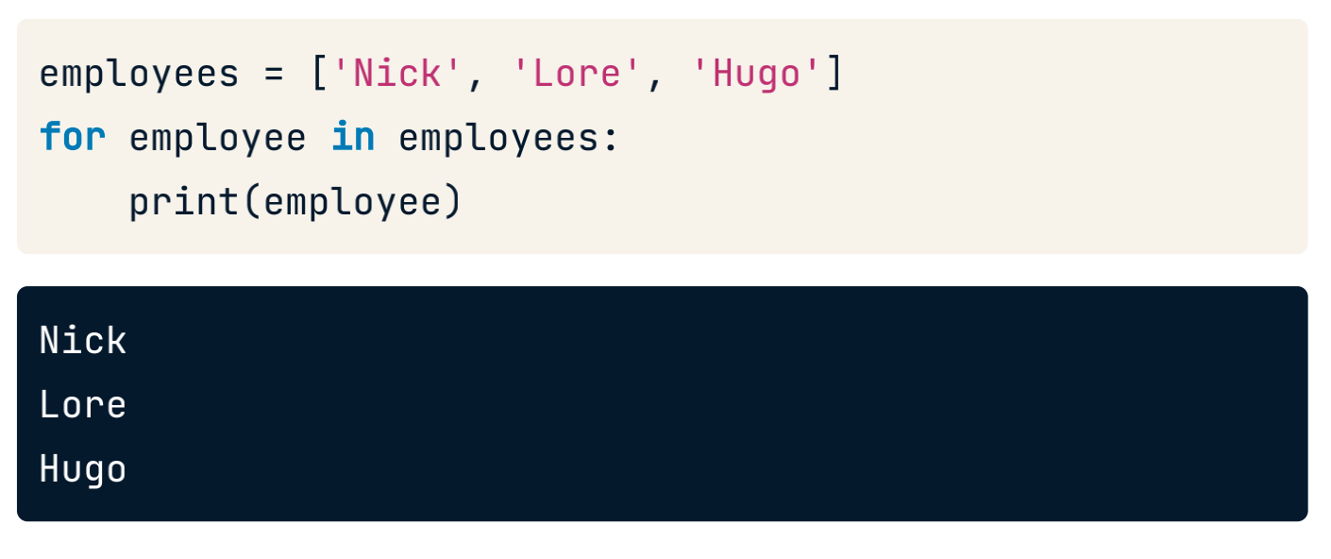
Recap (1)
Kita dapat melakukan iterasi list menggunakan for loop

Slide 44
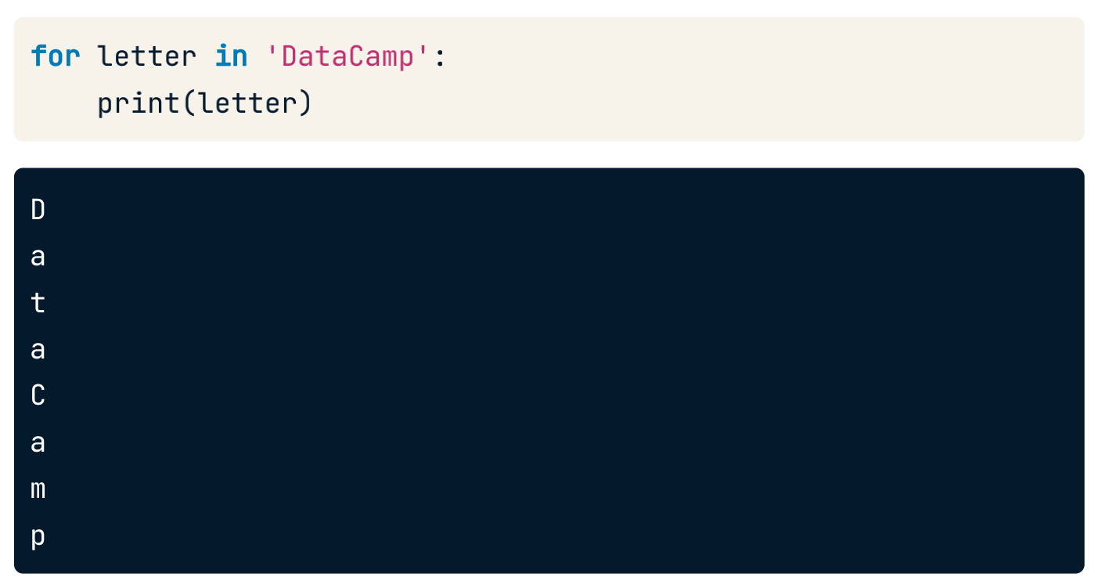
Recap (1)
Kita dapat melakukan iterasi string menggunakan for loop

Slide 45
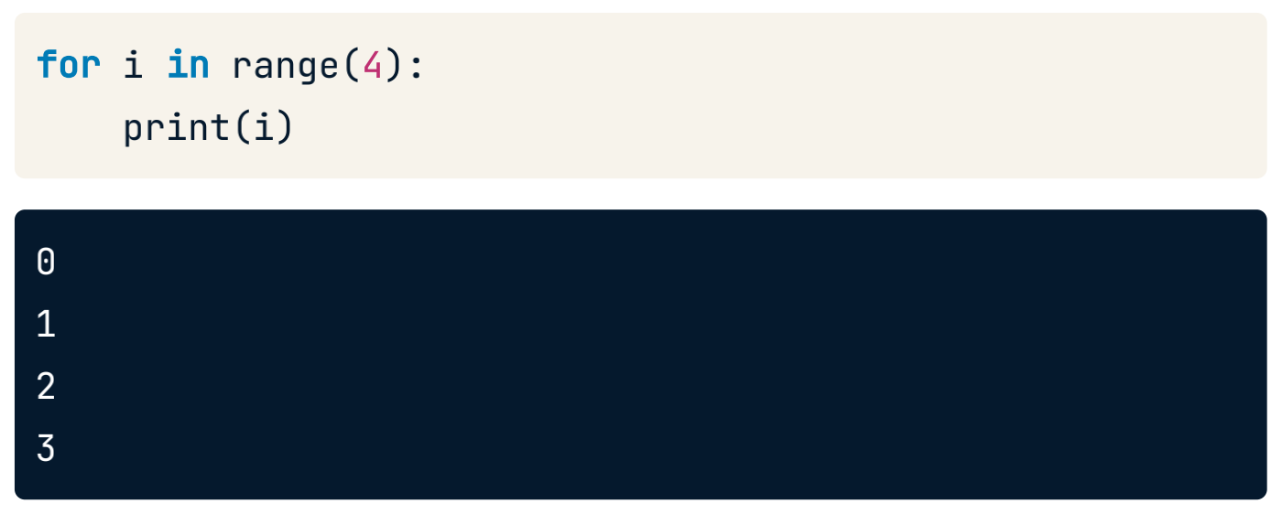
Recap (1)
Kita dapat melakukan iterasi dari range sebuah object menggunakan for loop

Slide 46
Intro to Iterators
Iterators vs Iterables
Iterables
Contoh: list, string, dict, files .
Objek dengan metode iter().
Menerapkan iter() ke iterable akan membuat iterator .
Iterators
Menghasilkan nilai berikutnya dengan next()

Slide 47
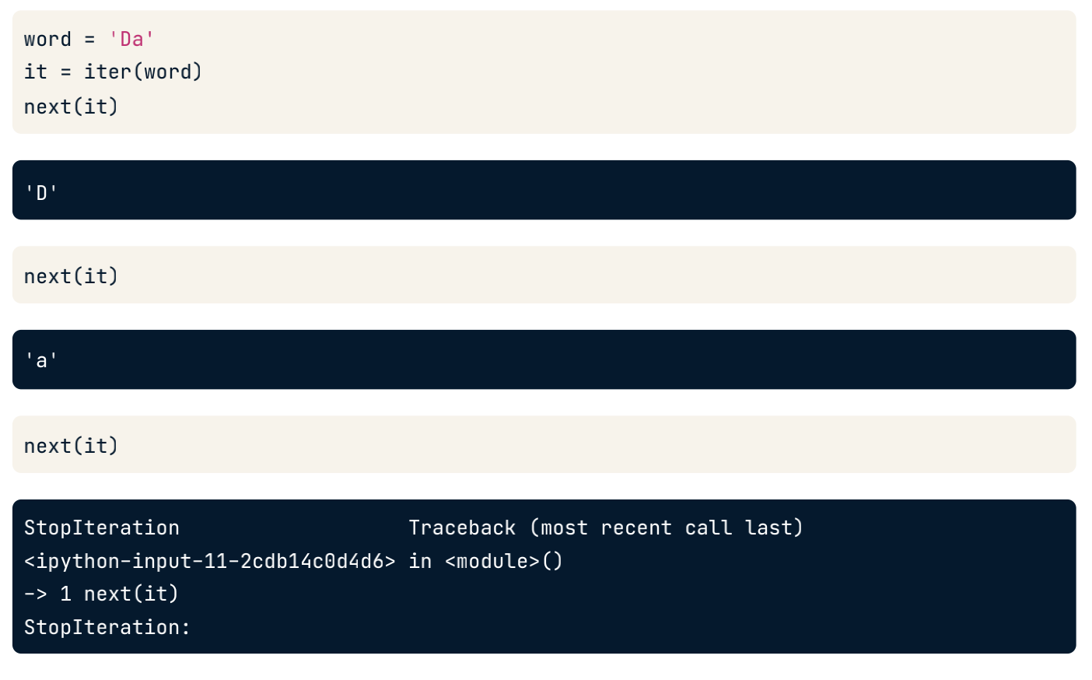
Intro to Iterators
Iterasi atas iterables: next()

Slide 48
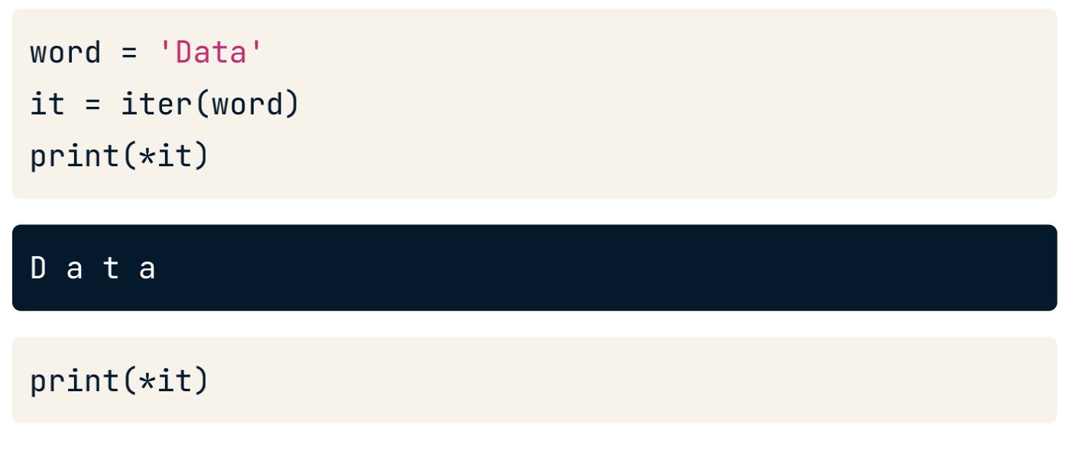
Intro to Iterators
Iterasi sekaligus: menggunakan *

Slide 49
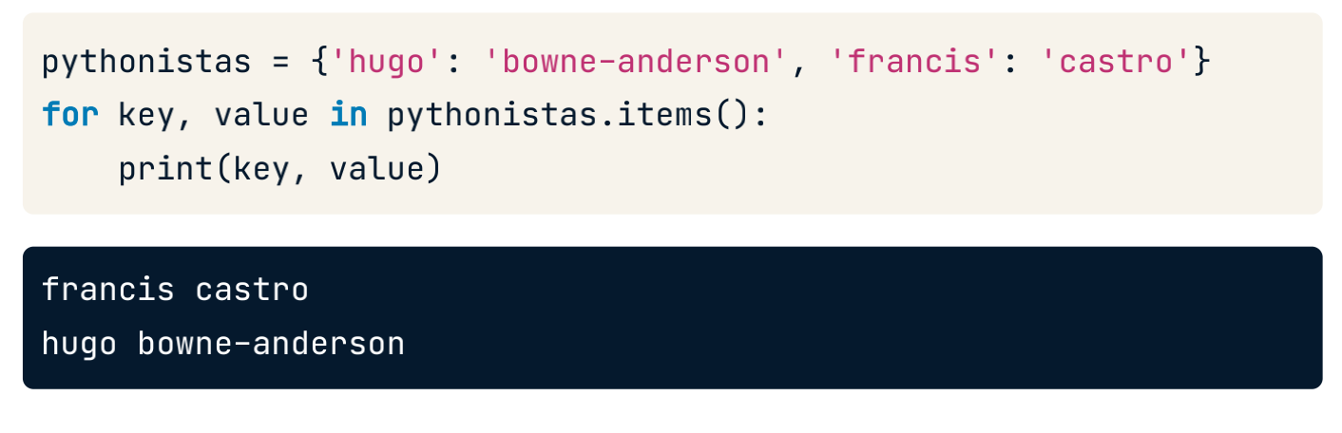
Intro to Iterators
Iterasi suatu dictionary

Slide 50
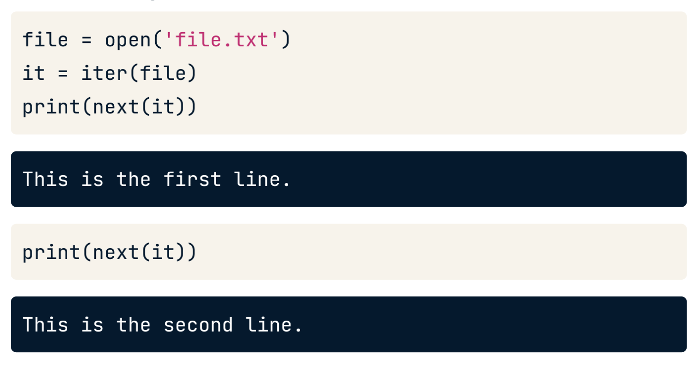
Intro to Iterators
Iterasi terhadap suatu file

Slide 51
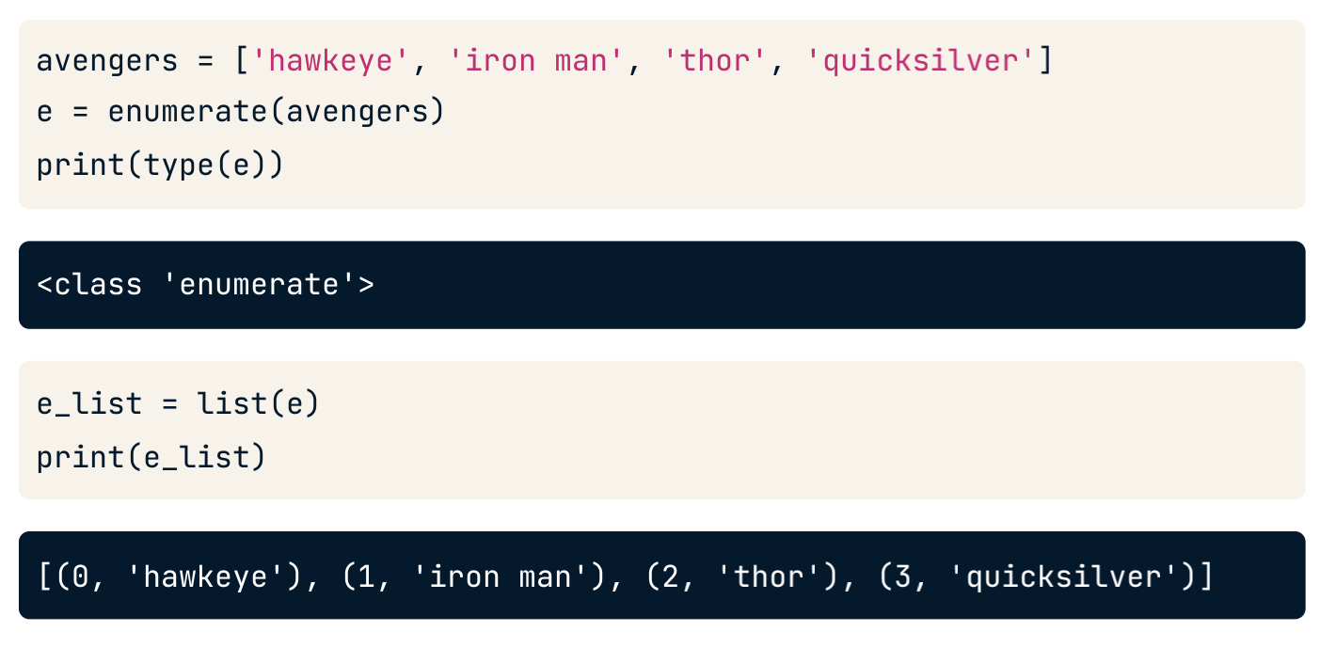
Intro to Iterators - enumerate()

Slide 52
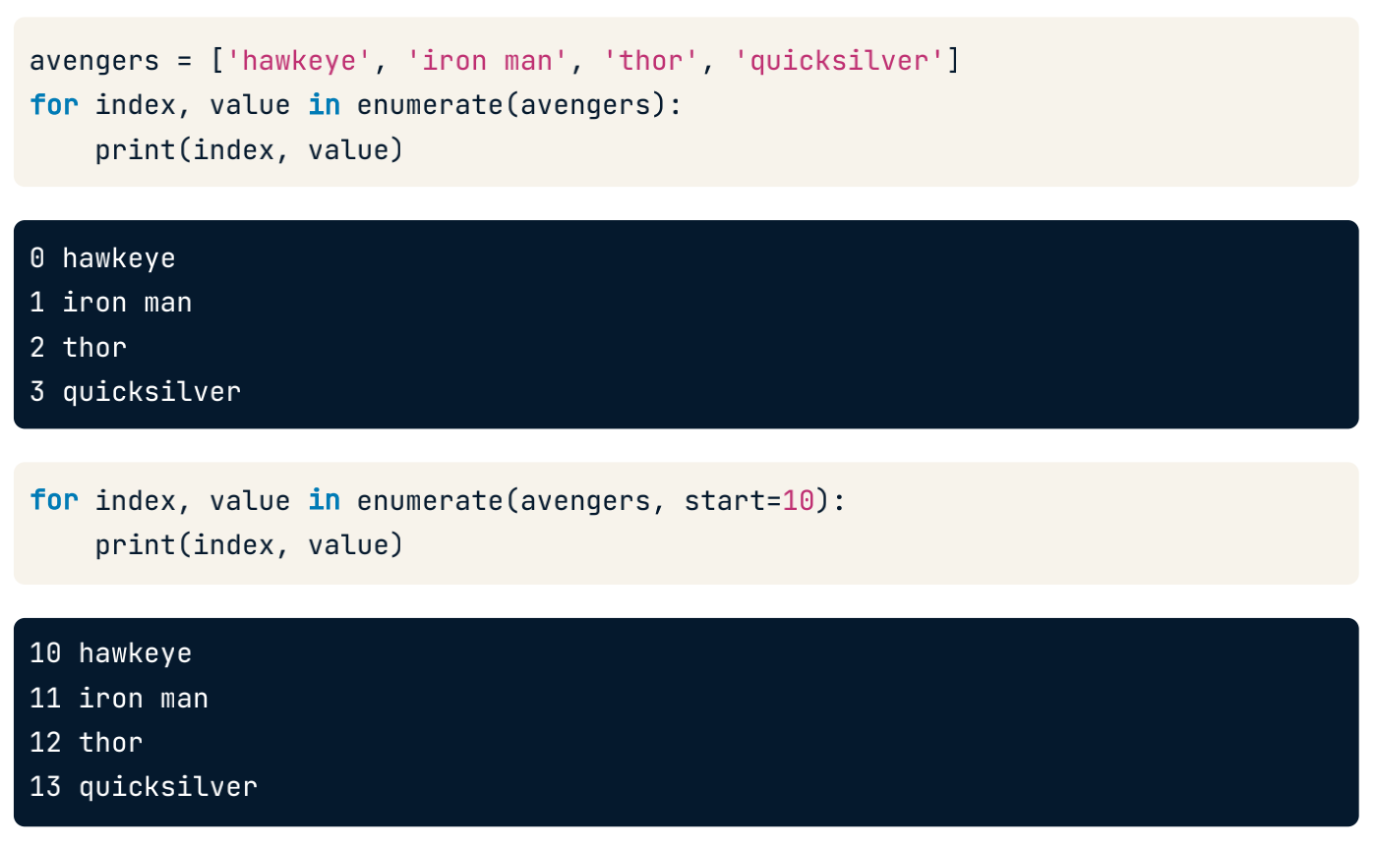
Intro to Iterators - enumerate() & unpack

Slide 53
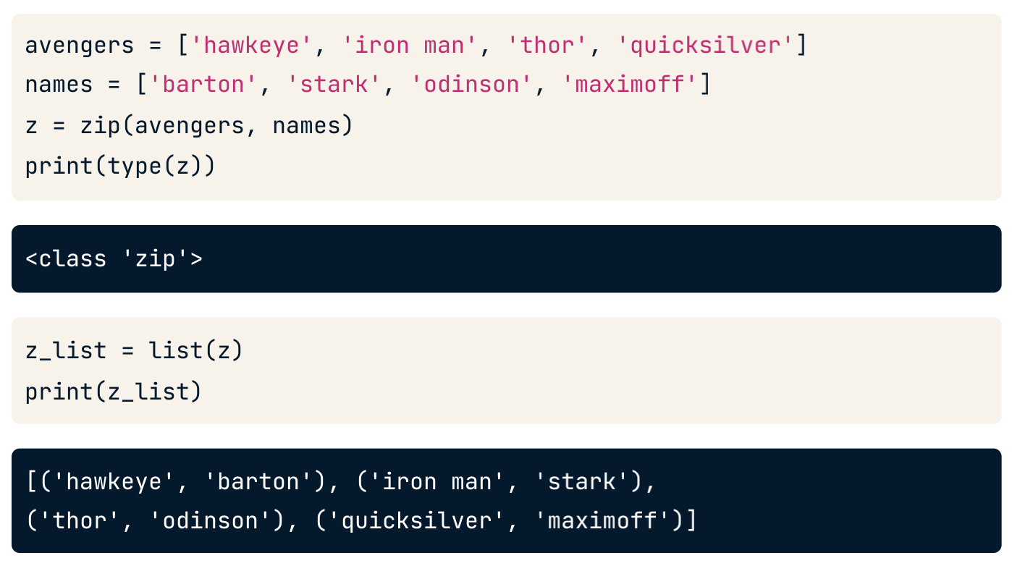
Intro to Iterators - zip()

Slide 54
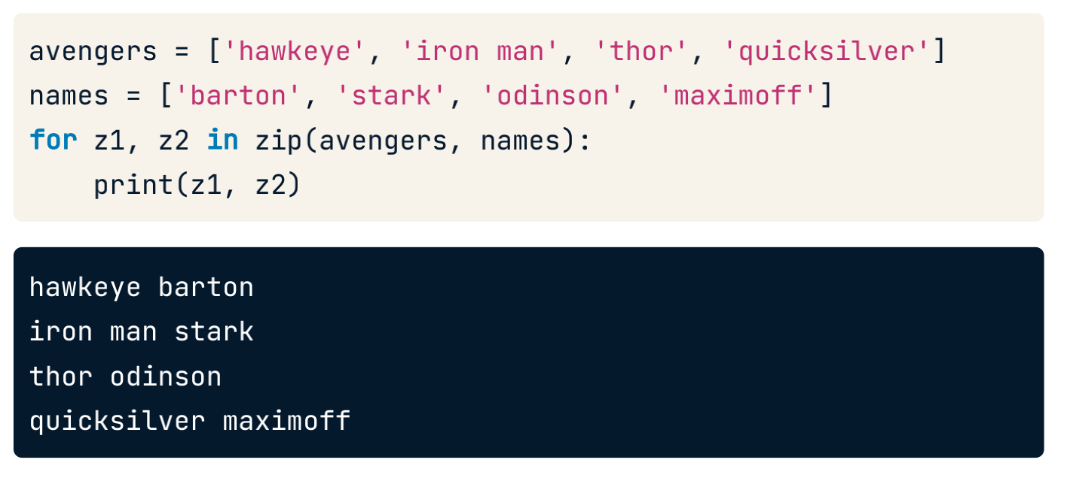
Intro to Iterators - zip() & unpack

Slide 55
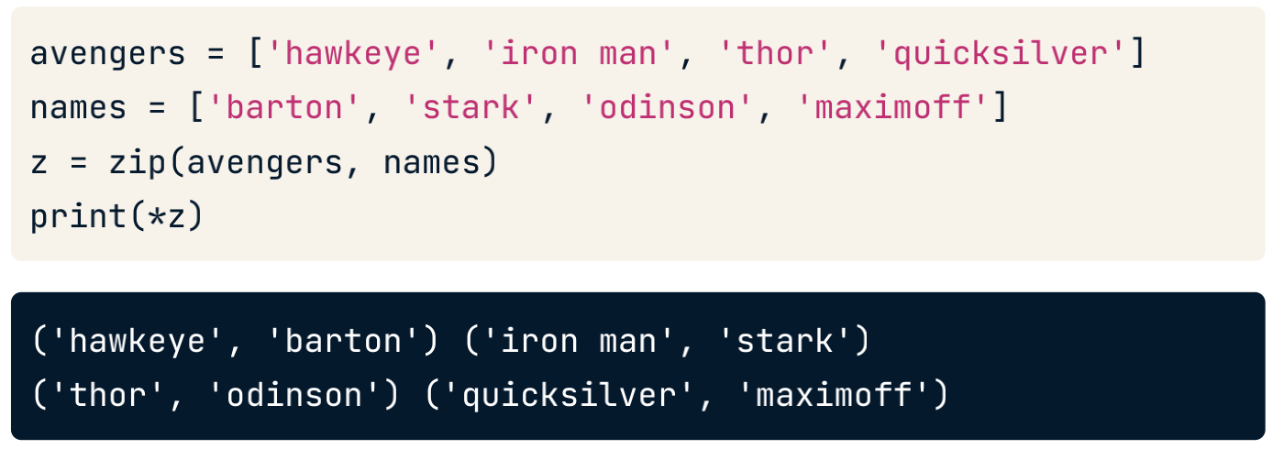
Intro to Iterators - zip() with *

Slide 56
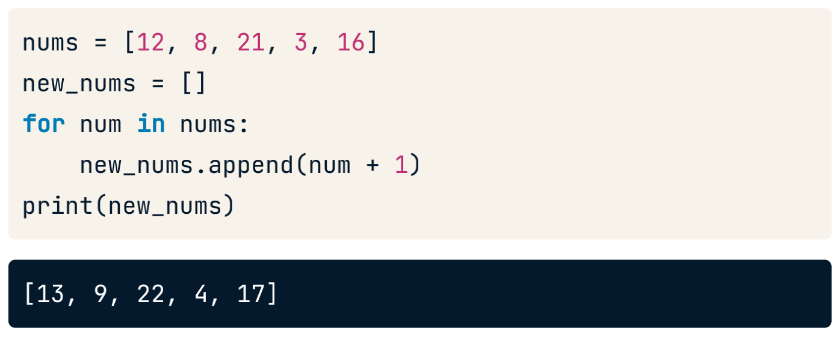
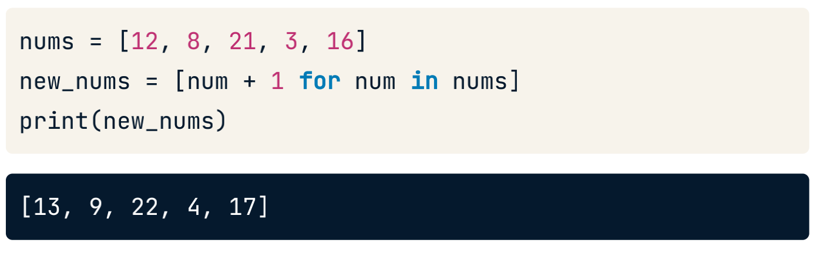
List Comprehensions

Slide 57
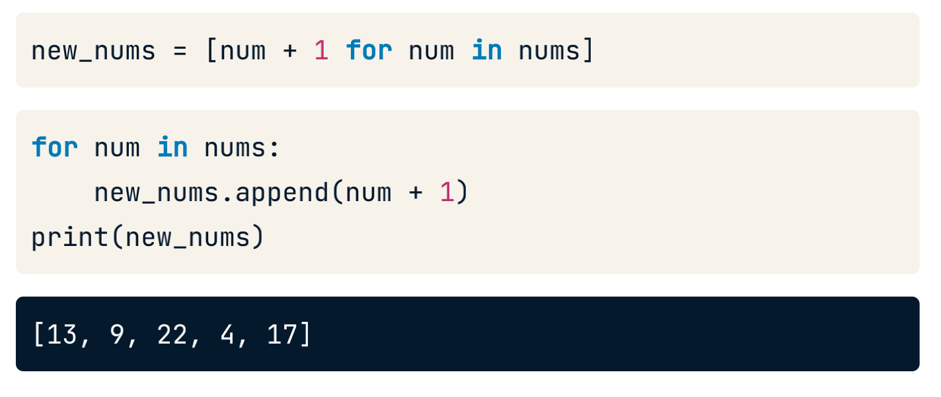
List Comprehensions

Slide 58
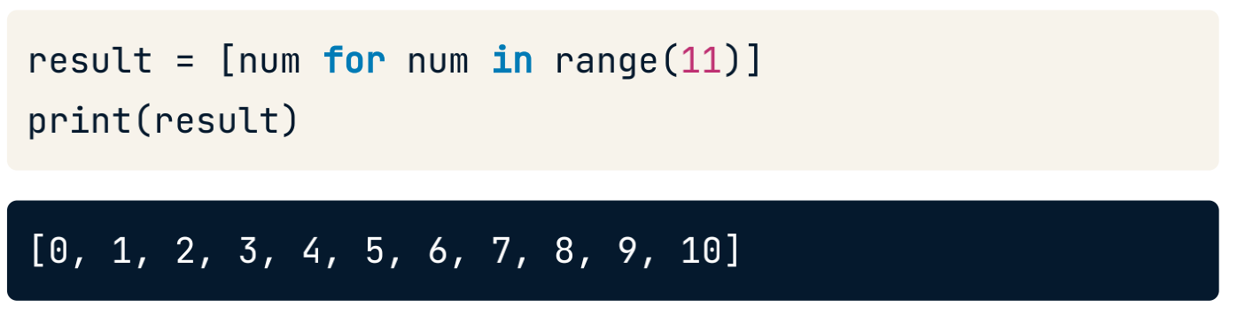
List Comprehensions with range()

Slide 59
List Comprehensions
Gabungkan loop untuk membuat list menjadi satu baris.
Komponen
Iterable
Variabel iterator (mewakili item di iterable).
Output

Slide 60
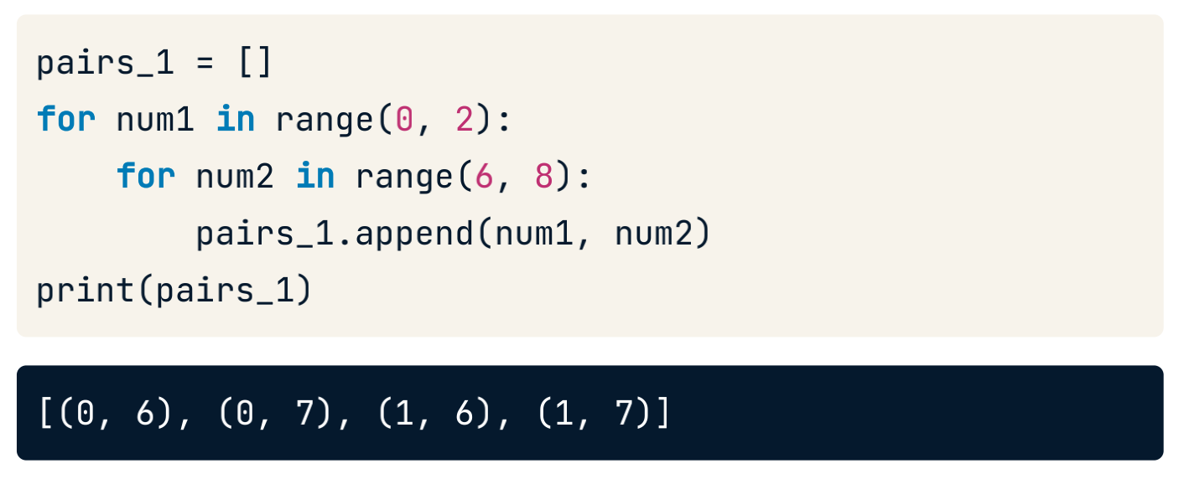
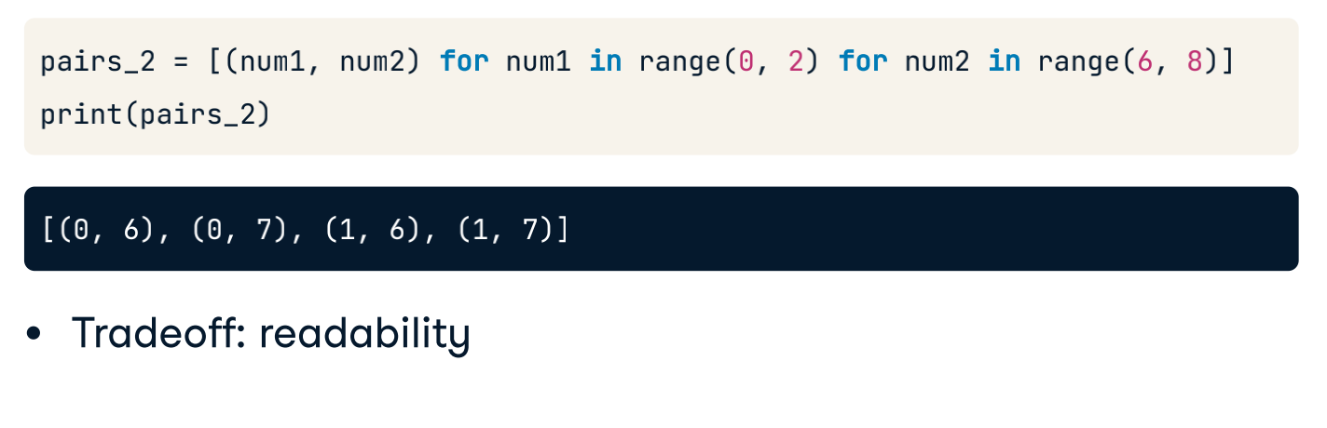
List Comprehensions - Nested Loops

Slide 61
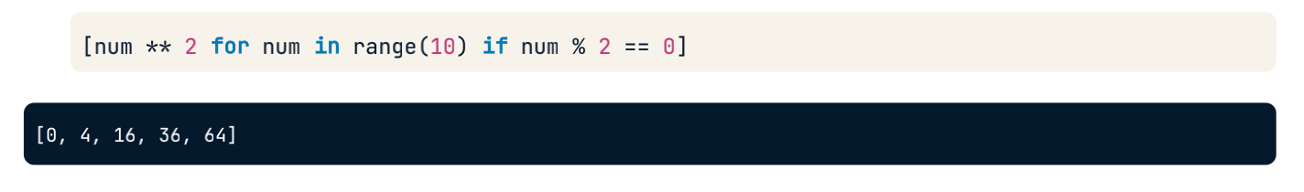
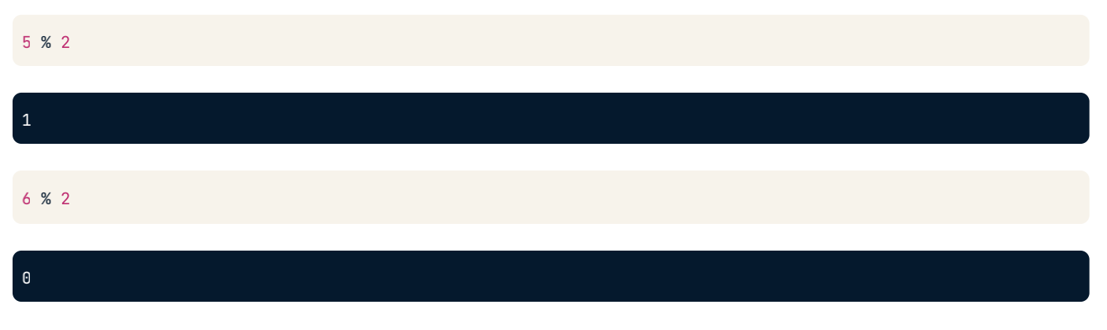
Conditional Comprehensions
Conditional pada iterable
Dokumentasi Python pada operator %: Operator % (modulo) menghasilkan sisa dari pembagian argumen , pertama dengan yang kedua.

Slide 62

Conditional Comprehensions
Conditional pada ekspresi keluaran

Slide 63

Dictionary Comprehensions
Untuk membuat dictionary
menggunakan {}

Slide 64

Generator Expressions
Ingat kembali cara membuat list comprehension
Gunakan (), bukan []

Slide 65
List Comprehensions vs Generators
List comprehensions - mengembalikan list
Generator - mengembalikan objek generator
Keduanya dapat dilakukan iterasi

Slide 66

Printing generators value

Slide 67

Conditional in Generator

Slide 68


Let’s code
Iterations
https://colab.research.google.com/drive/1ReK1S1RK5UQjsbYRME6-wS3VdPmgklx_?usp=sharing
https://colab.research.google.com/drive/1Hr-RoQSpnDgS3gupJzTSI908dMGSloST?usp=sharing
https://colab.research.google.com/drive/1uhBrWyi2rDg6fR7dY1pR7_7QvFv-WKGS?usp=sharing
https://colab.research.google.com/drive/1VFD0Nyie0brM3CXfbl_JNVYMBAIDLQFV?usp=sharing
© Copyright by Digital Skola 2020

Slide 69
Thank
YOU
© Copyright by Digital Skola 2020

